Slide 1
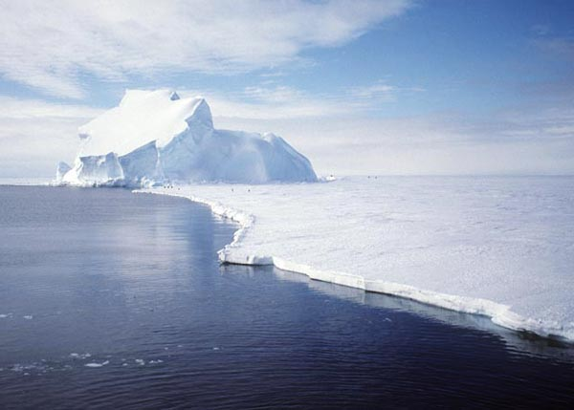
Антарктида
Географічне положення. Відкриття та освоєння
Виконала учениця 7 класу Бабій Тетяна

Slide 2
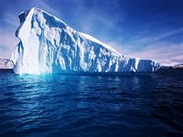
Уявіть собі світ…. ► Лише у 2 кольори : білий колір снігу та синій- льоду та неба ► у якому немає людей , птахів,звірів ►в якому майже космічний холод у поєднані з недоліком кисню ►в якому немає ніяких звуків ,крім свисту вітра …це Антарктида

Slide 3
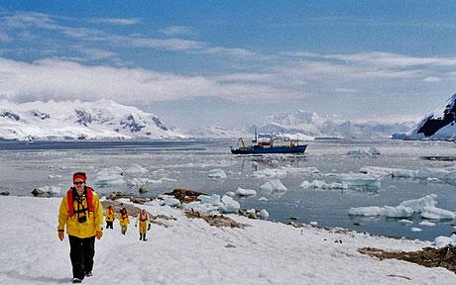
Південна полярна область називають Антарктида . Вона включає материк з прилеглими островами та південні частини омиваючих його океанів
антарктика від грецької "анти" - проти і "арктос" - північний, що лежить проти північної полярної області
площа антарктиди 14,4 млн км
В Антарктиді 4 полюси: ○географічний південний ○магнітний ○полюс холоду ○полюс вітрів

Slide 4
у бік південної америки тягнеться довгий і вузький Антарктичний півострів,північний край якого,Мис Сифре - найпівнічніша точка Антарктиди

Slide 5
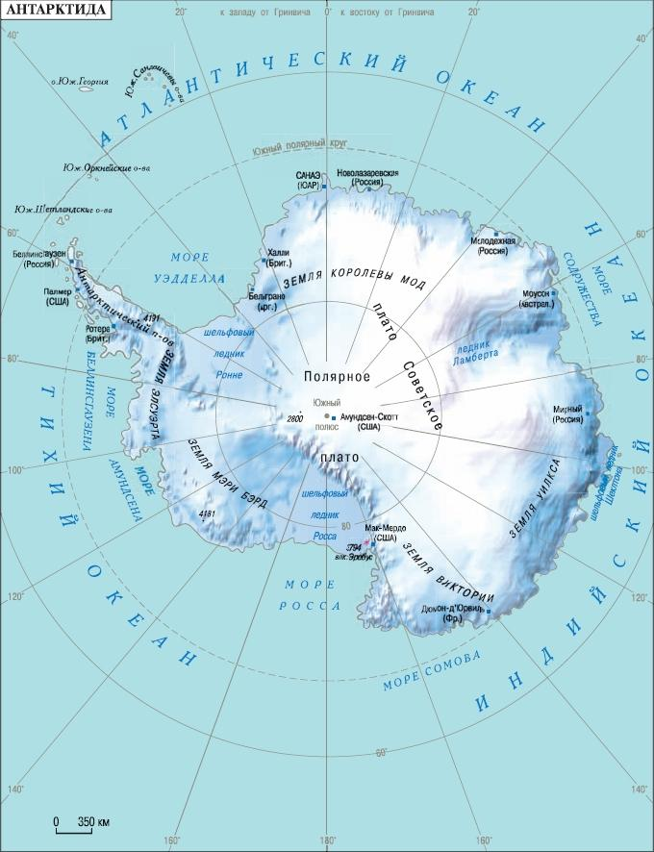
Берегова лінія
Берегова лінія порізана слабо. вона постійно змінюється .Край антарктичного льодовика тане ,руйнується хвилями ,відколюються айсберги в результаті обриси материка постійно змінюються

Slide 6
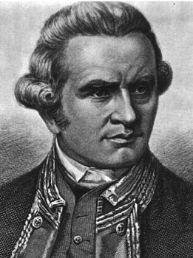
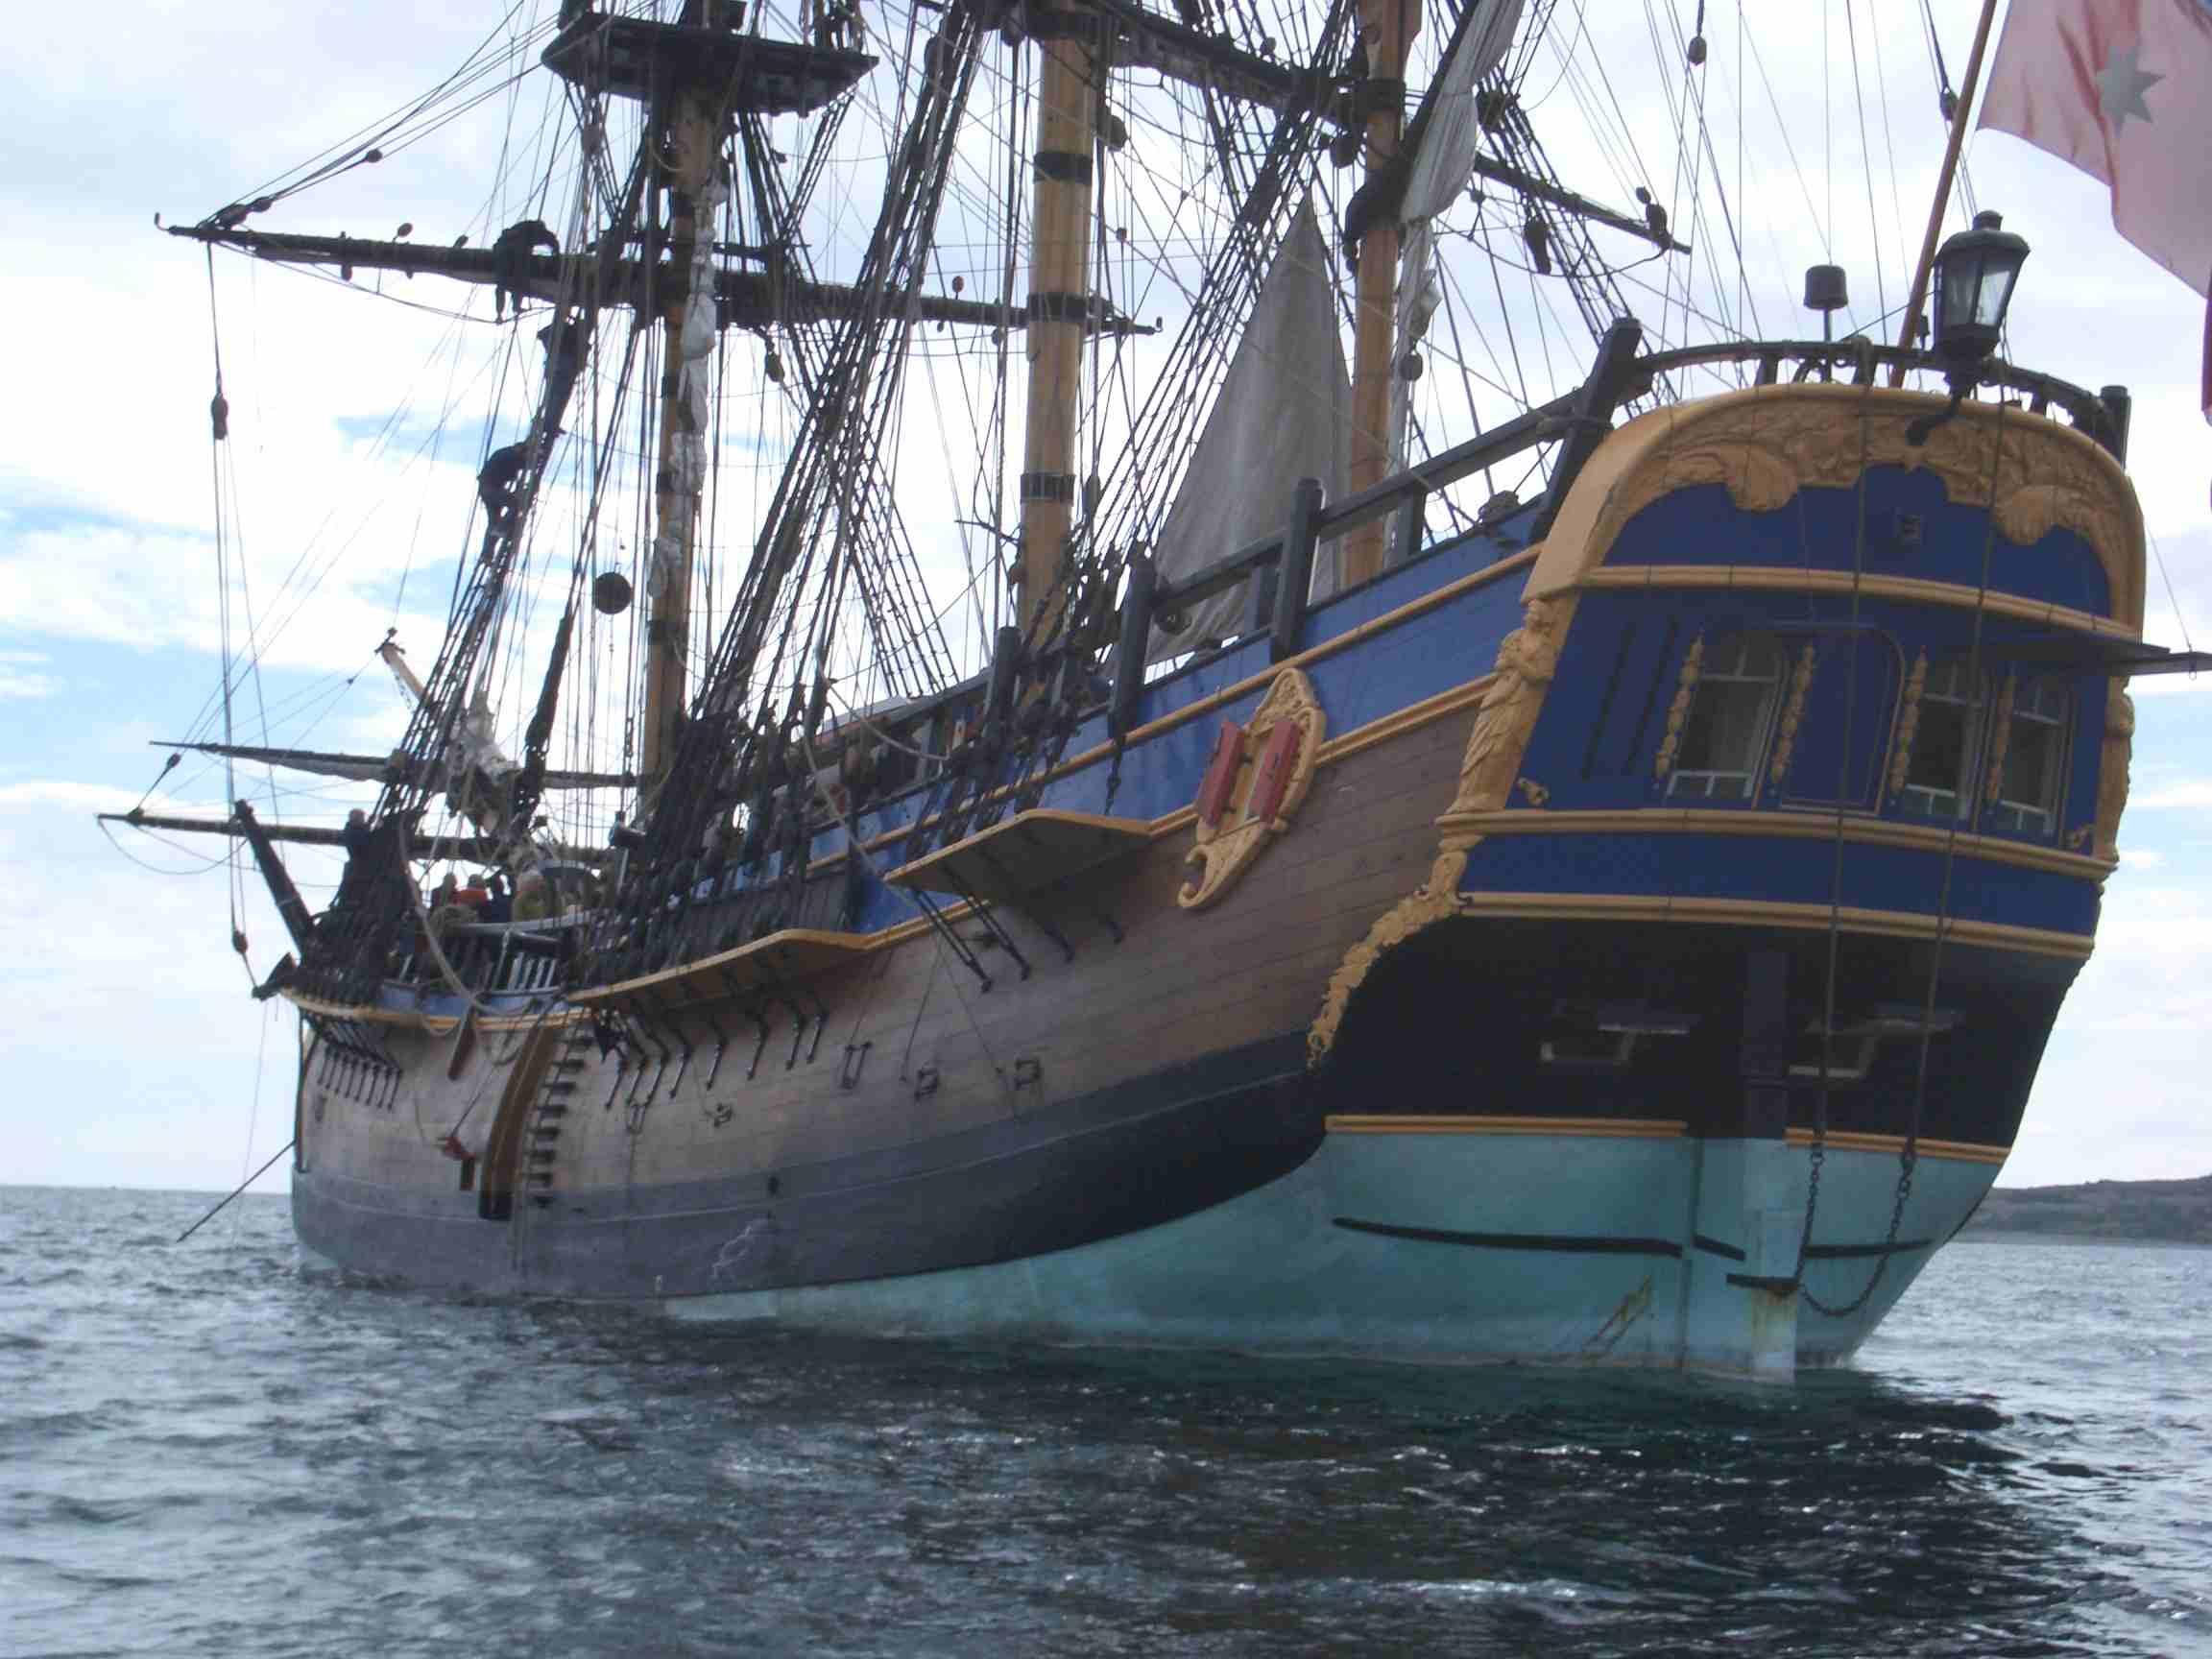
Джеймс Кук
Антарктиду відкрили значно пізніше інших материків. Ще стародавні вчені висловлювали думку про існування материка у високих широтах Південної півкулі. Але остаточно питання про існування шостого материка було вирішене значно пізніше. У другій половині XVIII в. на пошуки південного материка вирушила англійська експедиція, яку очолював Джеймс Кук. Дж. Кук не раз перетинав Південне полярне коло, але пробитися крізь льоди до материка так і не зміг. Він дійшов висновку, що « землі, які можуть перебувати на півдні, ніколи не будуть досліджені… ця країна приречена природою на вічний холод ». Результати експедиції Дж. Кука надовго охолодили бажання пускатися в ризиковані плавання на пошуки материка.

Slide 7
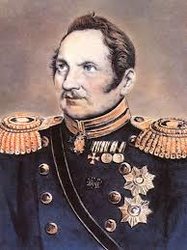
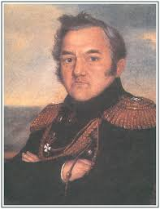
Вікриття Антарктиди
Лише в 1819 р. була організована російська кругосвітня військово -морська експедиція на шлюпах «Восток» і « Мирний» під командуванням Фадея Тадейовича Беллінсгаузена і Михайла Петровича Лазарєва, яка обійшла навколо невідомого материка і відкрила багато островів. 1820 року, коли учасники експедиції вперше підійшли до берегів Антарктиди, прийнято вважати роком її відкриття, що поклав початок інтенсивного вивчення берегової зони південного континенту.

Slide 8
Руаль Амудсен
Руаль Амундсен (1872—1928) — норвезький дослідник полярних областей. Народився у Відстені поблизу Сарпсборга (Норвегія) Іблипня 1872 р. Поступив на медичний факультет університету Крістіанії (нині Осло), але незабаром залишив навчання. У 1897— 1899 pp. був першим помічником капітана на кораблі «Бельжика» під час експедиції в Антарктику (очолював експедицію бельгійський морський офіцер А. де Жерлаш). 17 червня 1903 р. Амундсен відправився на судні «Йоа» в Арктику. Організувавши базу в бухті Йоа, зробив санні походи до Північного геомагнітного полюса і визначив його положення, а також пройшов уздовж берегів о. Вікторія. Потім проплив на «Йоа» через протоку Симпсона, знайшов Північно-Західний морський шлях у Тихий океан і в 1906 р. добрався до Сан-Франциско.
Наступною метою Амундсена було досягнення Північного полюса. Коли з'явилося повідомлення проте, що це здійснив Р. Пірі, він вирішив досягнути Південного полюса і 9 серпня 1910 р. відправився в Антарктику на «Фрамі» — знаменитому кораблі Ф. Нансена. Британська експедиція під керівництвом Роберта Скотта також намагалася добратися до Південного полюса. Амундсен ретельно підготувався: вдало вибрав маршрут, організував систему складів із запасами і успішно використав санні упряжки з собаками. 14 грудня 1911 р. з чотирма супутниками він благополучно досяг Південного полюса (Скотт з чотирма супутниками дійшов до полюса тільки 18 січня 1912 p.). 15 липня 1918 р. Амундсен вирушив з Аляски на судні «Мод» Північно-Східним шляхом, але суворі льодові умови перешкодили виконанню його задуму. Тоді він вирішив дослідити Арктику з повітря.

Slide 9
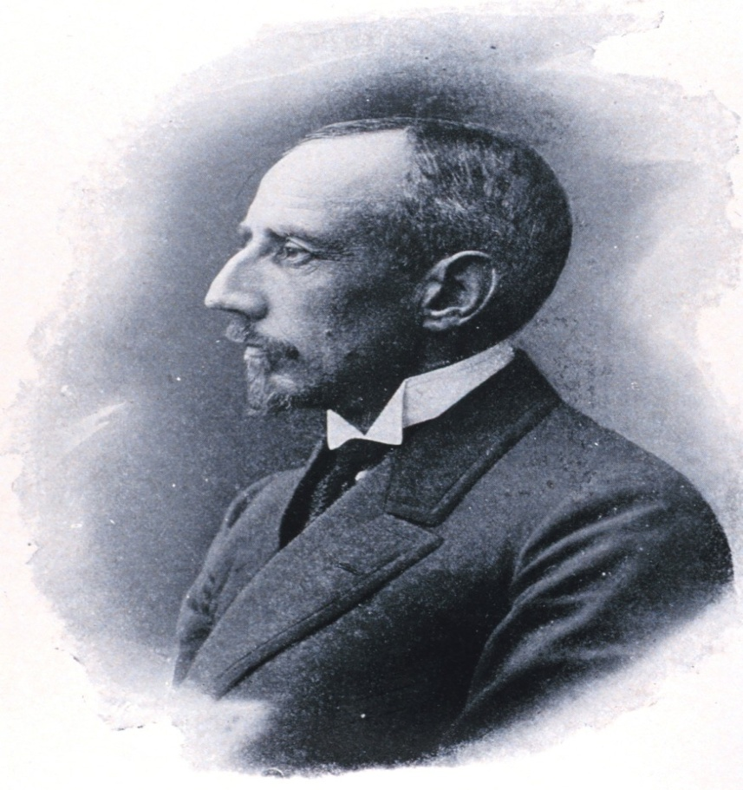
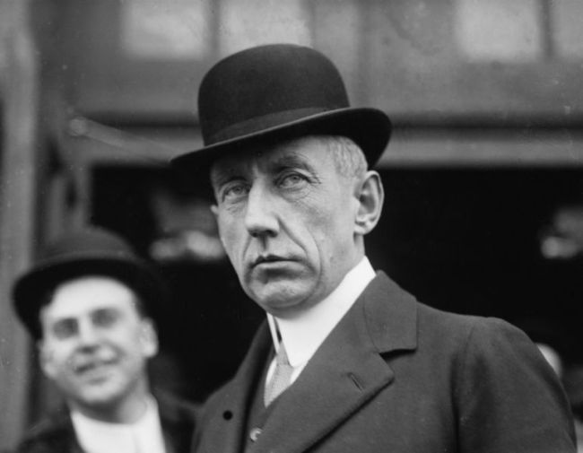

Slide 10
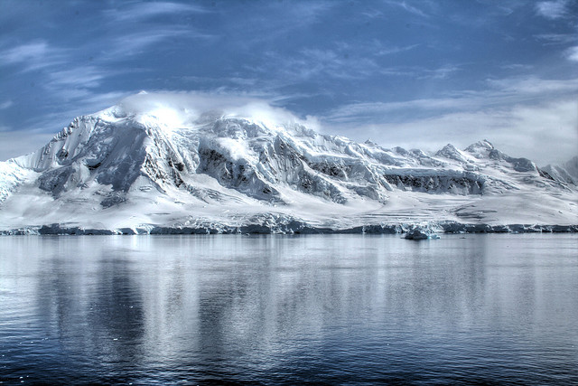
ДЯКУЮ ЗА УВАГУ!!

